Slide 1


Economía andaluza
SEGUNDO trimestre de 2023
12 de SEPTIEMBRE de 2023

Slide 3
Trimestre relativamente positivo
¿Cambio de ciclo en IIIT 2023?
Factores que ayudaron al crecimiento:
Factores que restaron impulso:
Turismo no residencial seguirá añadiendo crecimiento hasta inicio del IV trimestre.
Inversión en bienes de equipo
Subidas de tipos, aunque se espera un mayor efecto en el futuro
Riesgos latentes y desaceleración en UE. No obstante, el efecto arrastre del crecimiento hasta el IT de 2023 revsa al alza la prevision para 2023.
Inflación se modera y seguirá haciéndolo, aunque efecto base impulsado por subida de carburantes.
Consumo privado y turismo nacional
Turismo no residentes
Consumo público
Demanda de crédito

Slide 4
PREVISIONES

Slide 5

INTRODUCCIÓN
PREVISIONES INTERNACIONALES
PREVISIONES PARA ESPAÑA
PREVISIÓN PARA ANDALUCÍA

Slide 6
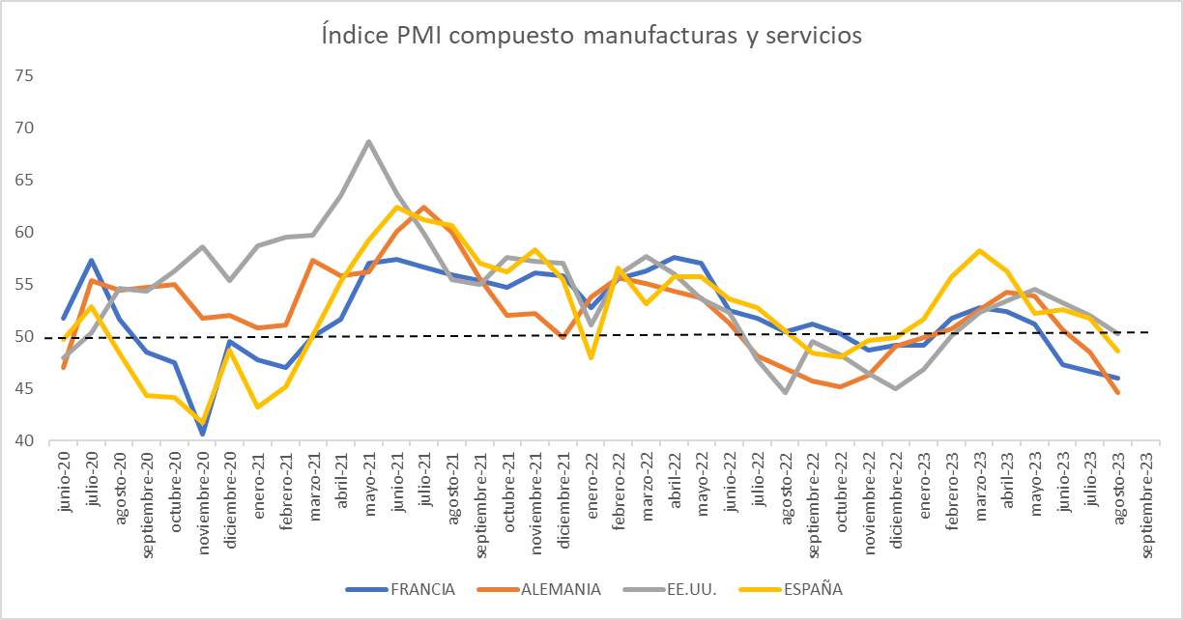
Evolución del PMI compuesto

Slide 8
PREVISIONES PARA LA ECONOMÍA ANDALUZA

Slide 9
PREVISIONES PARA LA ECONOMÍA ANDALUZA
CONSIDERACIONES GENERALES
PERSPECTIVA DE LA DEMANDA
PERSPECTIVA DE LA OFERTA
PREVISIÓN CRECIMIENTO DEL PIB

Slide 10

muchas gracias

